Slide 1
МУЗЕЙ
И ОБРАЗОВАТЕЛЬНЫЕ
УЧРЕЖДЕНИЯ:
ЭФФЕКТИВНОЕ СОТРУДНИЧЕСТВО

Slide 2
Музей приглашает к сотрудничеству учащихся различных возрастных групп:
Начальные классы
Среднее звено
Пушкинская карта: старшеклассники и студенты

Slide 3
«Моя Карелия»: экскурсии и занятия на постоянной экспозиции
(региональный компонент)
«Впервые в музее» (обзорная экскурсия)
Экскурсия-прогулка по залам музея. Дети узнают, как устроен музей, кто работает в музее и как «живут» в нём предметы. Акцент делается на экспонатах, составляющих гордость карельского края (разделы иконописи, декоративно-прикладного и карельского искусства).
« Вселенная Калевала»
Древний эпос представлен глазами художников, необычными инсталляциями и звуковым сопровождением в 5 залах, демонстрируются работы известных художников, творческая жизнь которых связана с Карелией: Мюда Мечева, Георгия Стронка, Осмо Бородкина, Николая Брюханова, Тамары Юфа, Виталия Добрынина.
Занятие «Народное и декоративно-прикладное искусство Карелии» (1-5 классы – «Красна девица да добрый молодец»)
Знакомимся с орнаментами и символикой карельской вышивки, с процессом изготовления изделий из бересты, с ремеслом прядения и украшением карельской прялки.
«Мультиполотенце»
Мультимедийная программа выстроена в виде интерактивного путешествия по «галактике» народного искусства
Карелии XIX-XX веков — настоящего космического путешествия!

Slide 4
«Моя Карелия»: экскурсии и занятия на постоянной экспозиции (региональный компонент)
«Экскурсия «Иконописное наследие Карелии. Северные письма»
Знакомство с иконой, как с произведением искусства. Обсуждаем, о чем говорит икона, каких святых изображает, как создавалась, из чего сделаны краски.
Занятие «Жанры изобразительного искусства на примере коллекции карельского изобразительного искусства МИИ РК» (пейзаж, натюрморт, жанровая картина и пр., представленные в работах известных карельских художников.

Slide 5
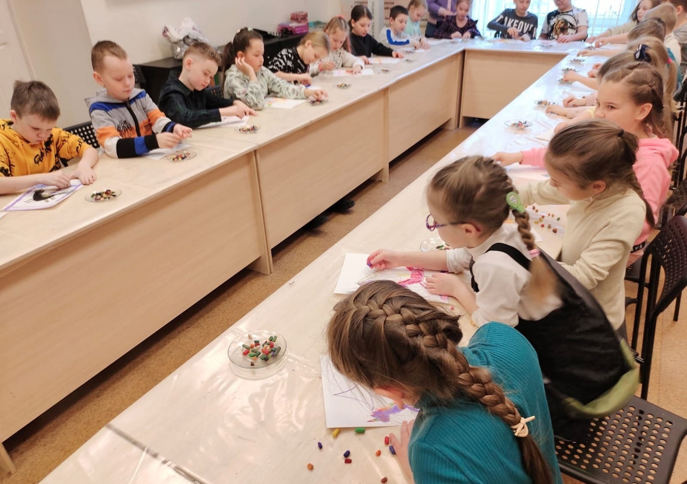
Все занятия
сопровождаются
тематическими
мастер-классами

Slide 6
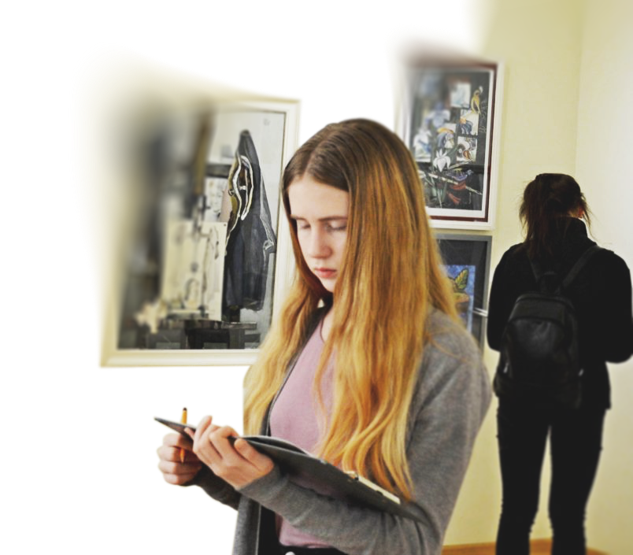
Знания и навыки в области истории края, истории искусства, литературы, музееведения, обществознания
Музей —
площадка для исследовательской
деятельности школьников 5—11 классов
Формирование навыков исследовательской деятельности
Знакомство с различными способами работы с музейными артефактами и предметами искусства
Смогут создать практикоориентированные работы в смежных отраслях, в том числе по развитию своего образовательного учреждения.

Slide 7
Неоспоримым преимуществом при выборе музея как исследовательской площадки станет формирование пролонгированного устойчивого интереса к культурному наследию Карелии.
Куратор – методист музея Фокина Юлия Андреевна,
633-800, orp@artmuseum.karelia.ru

Slide 8
ПУШКИНСКАЯ
КАРТА
8—11 классы

Slide 9
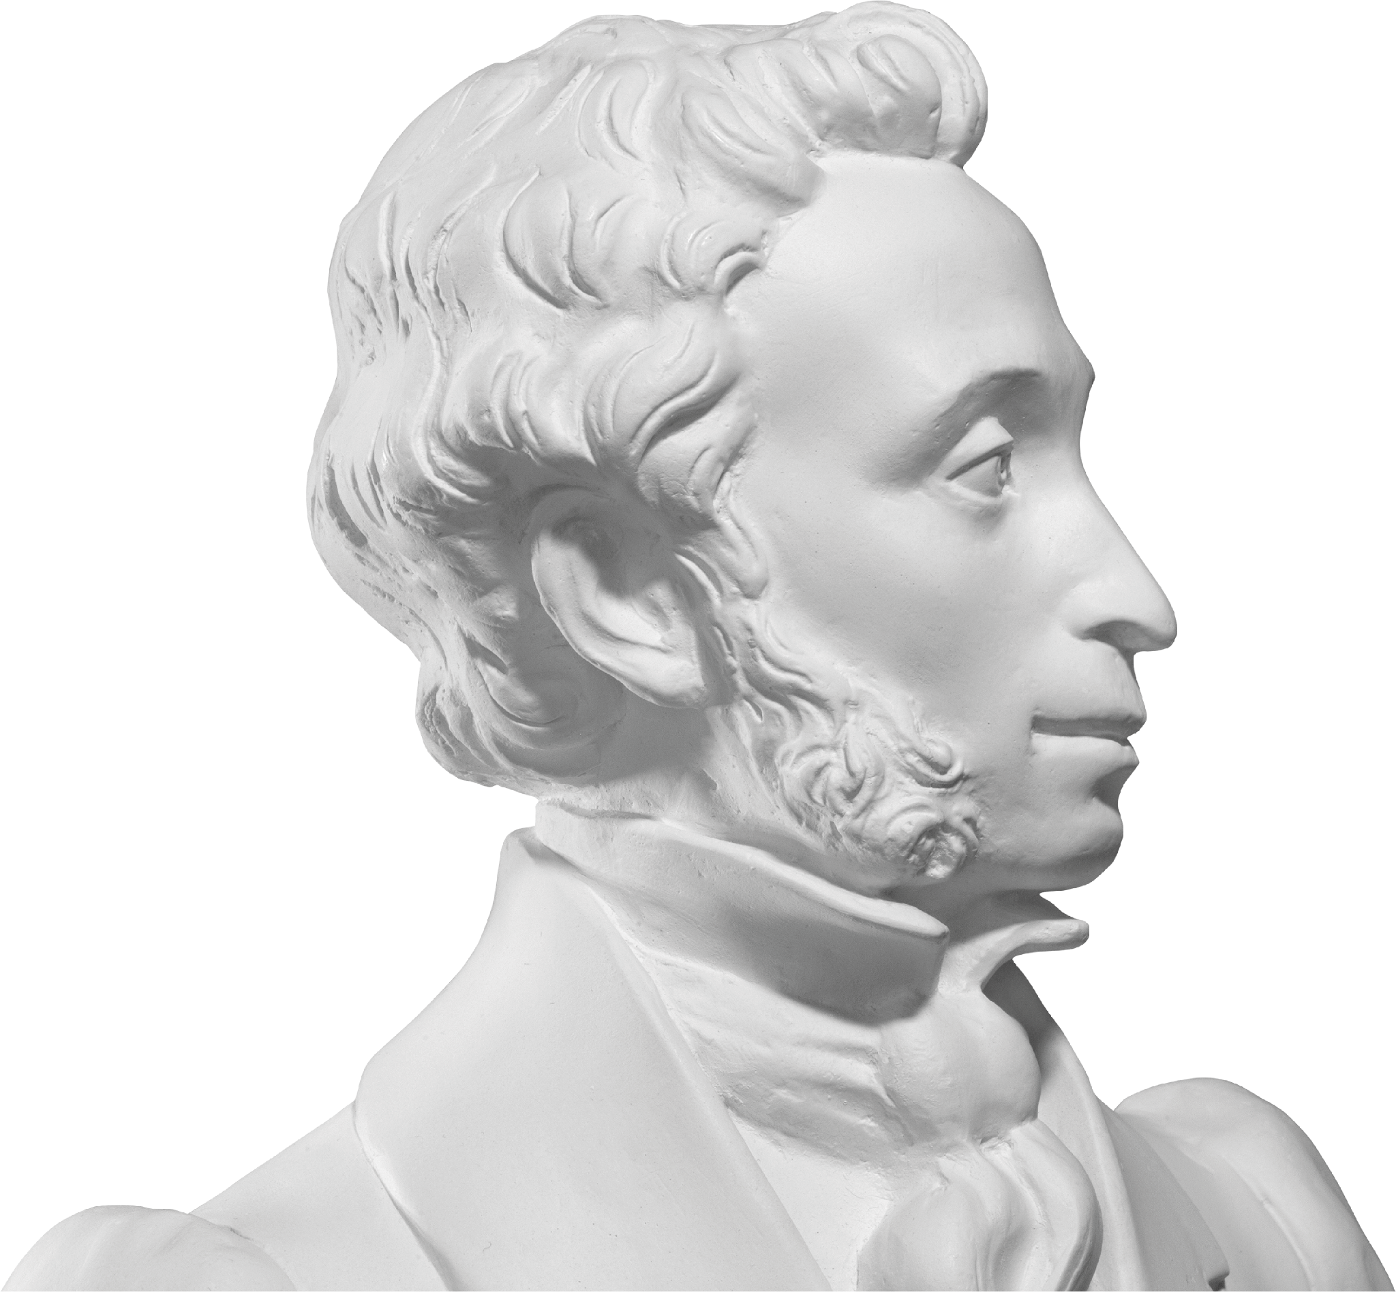
ПУШКИНСКАЯ
КАРТА
Пушкинская карта даёт возможность молодым людям от 14 до 22 лет посещать различные выставки и мероприятия за счёт федерального бюджета.
Наш музей является участником программы «Пушкинская карта». Покупка билетов производится на сайте «Вмузей».
Владельцы карты могут с ее помощью приобрести билеты на все события нашего музея:
Экскурсии на постоянной экспозиции. Только для владельцев Пушкинской карты – уникальный мастер-класс по изготовлению темперной краски
Временные выставки. Только для владельцев Пушкинской карты – экскурсия-диалог по выставке «Энергетика сдержанности» (2-я карельская биеннале)
Мастер-классы

Slide 10
СТУДИИ
Для всех возрастов

Slide 11
«КРАСКА-БУМ»
Семейная художественная студия (5+)
Каждую субботу в 15:00 (с сентября по май) Дошколята творят вместе с родителями, дети старше 7 лет могут посетить мастер-класс самостоятельно.
Мастер-классы с художниками в самых разнообразных техниках.

Slide 12
«ИЗО-КАНИКУЛЫ»
«Музей и музы», «Летние мастерские», «Новогодние мастерские»
По будням во время каникул в 12:00/14:00
Каникулы – лучшее время для творчества! Для школьников во время отдыха от учебы мы предлагаем создать свои неповторимые шедевры под руководством мастеров-художников, увидеть произведения искусства и услышать интересные истории о них.

Slide 13
«АРТ-ЧЕТВЕРГ»
Художественная мастерская для взрослых (14+)
Для взрослой аудитории — каждый четверг с 18:00 до 20:00.
Возможна оплата по Пушкинской карте.
Музей предлагает разнообразные мастер-классы. Занятия построены так, что все получится, даже если вы рисуете впервые! Опытные педагоги пошагово и наглядно покажут, как создать оригинальное произведение с нуля.

Slide 14
ВЫСТАВКИ
ВЫСТАВКИ

Slide 15
СПАСИБО ЗА ВАШЕ ВНИМАНИЕ
vk.com/rk_artmuseum artmuseum.karelia.ru

